Slide 1
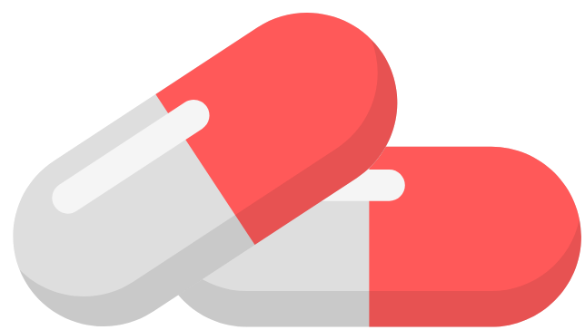
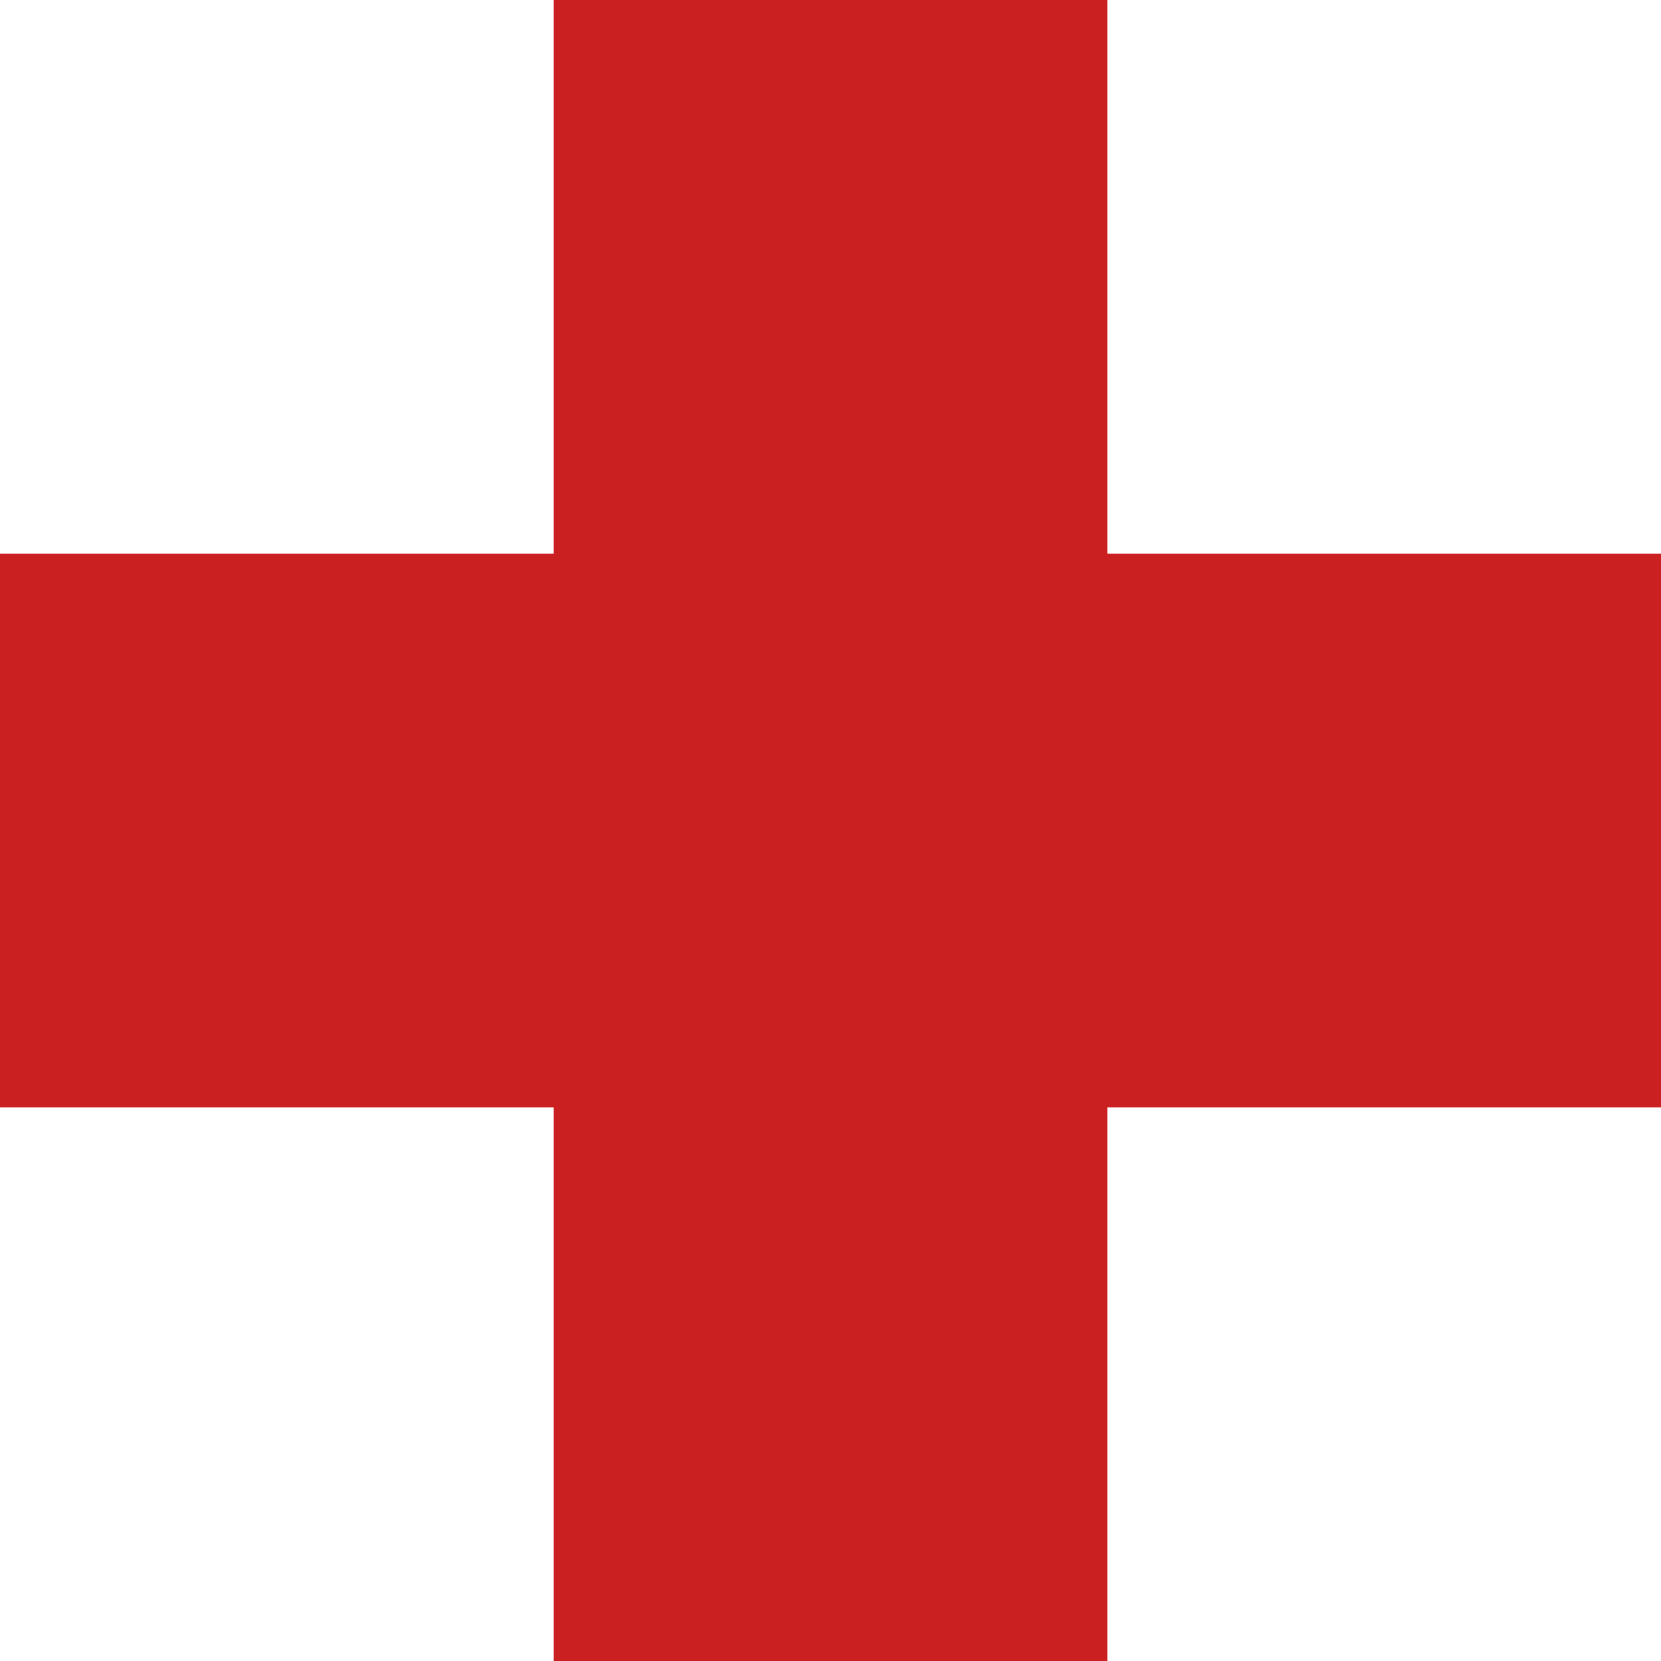

おはようございます。
Thandar Soe（タンダー・ソー） 22225

Slide 2
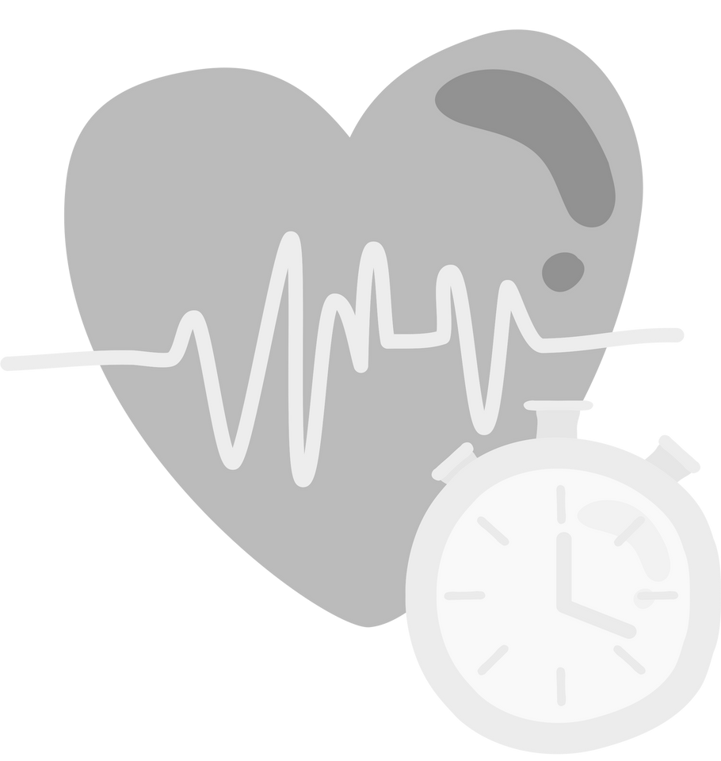
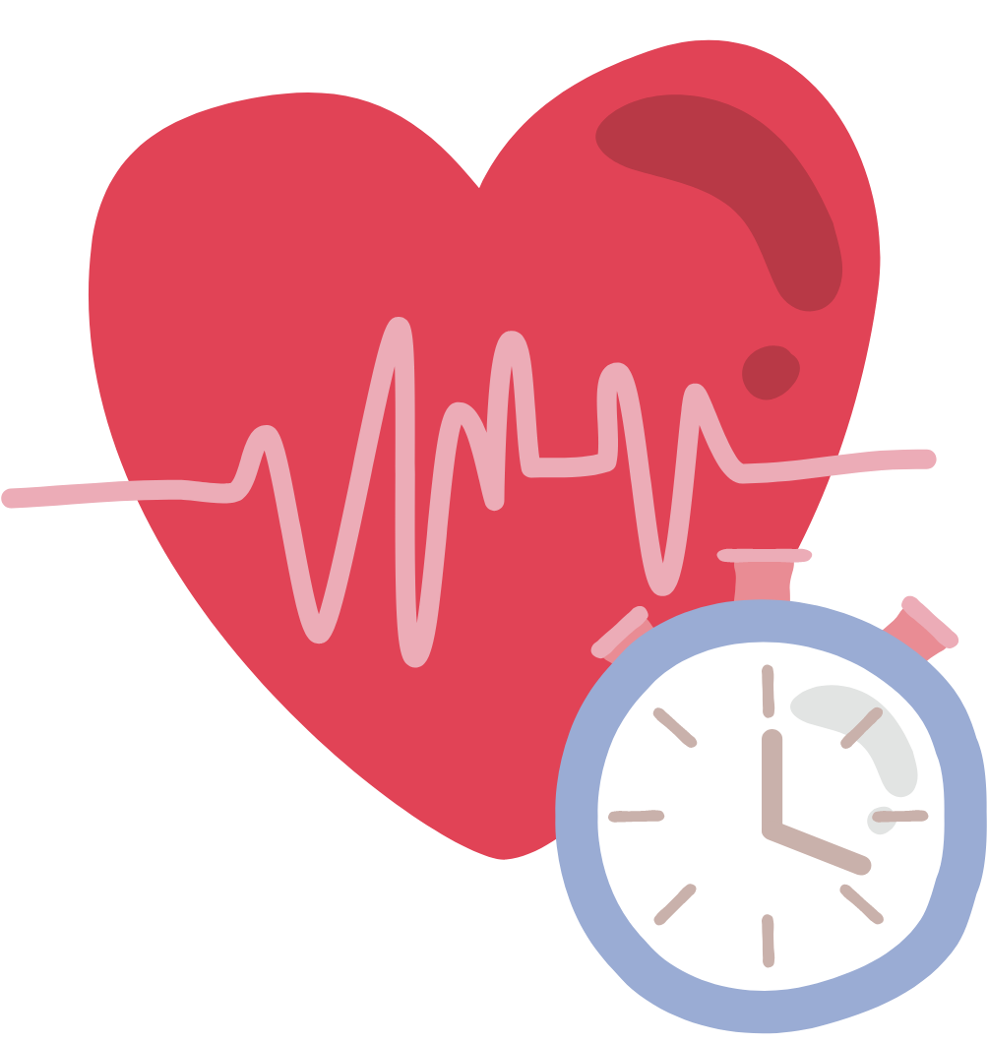
HYPERTENSION
Notes:
この プレゼンテーション の もくてき は、 こう けつあつ の げんいん、 きけん いんし、 しょうじょう、 がっぺい-しょう、 そして かんり せんりゃく を ふくめ、 こう けつあつ に かんする ほうかつ-てき な りかい を ていきょう する こと です。こう けつあつ の よぼう と かんり に おいて、 そうき はっけん と せいかつ しゅうかん の かいぜん が じゅうよう で ある こと を にんしき し、 しんけつ かん しっかん の リスク を ていげん し、 ぜんたい-てき な けんこう じょうたい を かいぜん する

Slide 3
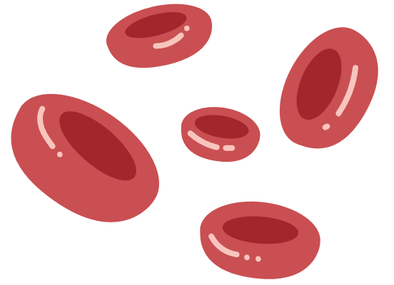

Agendas
Hypertension
Blood Pressure Categories
Cause and Risk Factors
Symptoms and Silent Nature of Hypertension
Complications of Hypertension
Diagnosis and Monitoring
Medication and Medical Management
Lifestyle Modifications for Management

Slide 4
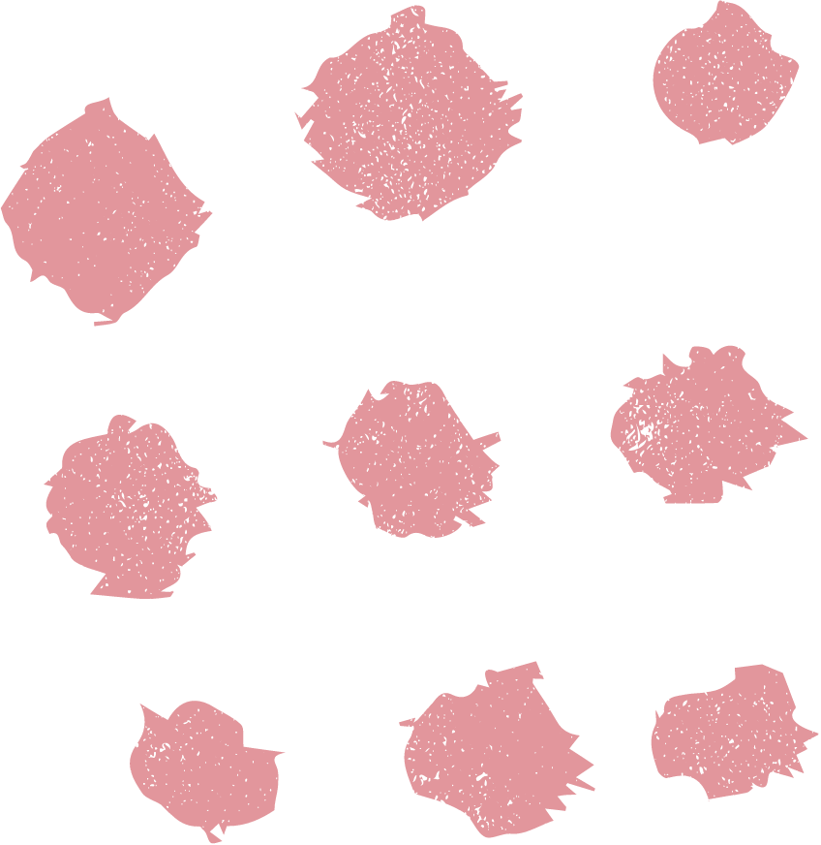

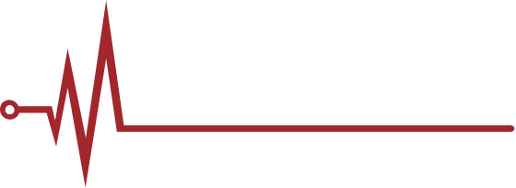

WHAT IS HYPERTENSION?
Hypertension, commonly known as high blood pressure, is a condition in which the force of the blood against the artery walls is consistently too high. Over time, this increased pressure can lead to serious health complications, including heart disease, stroke, and kidney problems. Blood pressure is measured in millimeters of mercury (mmHg) and recorded as two numbers: systolic (the top number) and diastolic (the bottom number).
Notes:
こうけつあつは、いっぱんてきにこうけつあつしょうともよばれ、どうみゃくへきにたいするけつえきのあつりょくがつねにたかすぎるじょうたいです。じかんがたつと、このあつりょくのじょうしょうはしんぞうびょう、のうそっちゅう、じんぞうしょうがいなどのしんこくなけんこうじょうのごうへいしょうにつながるかのうせいがあります。けつあつはミリメートルすいぎんちゅう（mmHg）でそくていされ、しゅうしゅくきけつあつ（うえのすうじ）とこうちょうきけつあつ（したのすうじ）のふたつのすうじできろくされます。

Slide 5
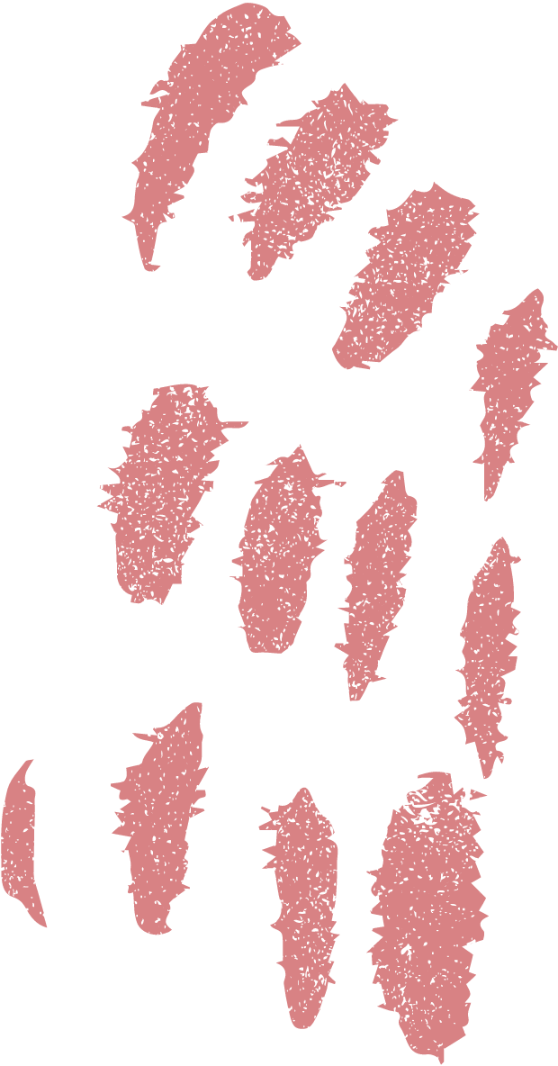


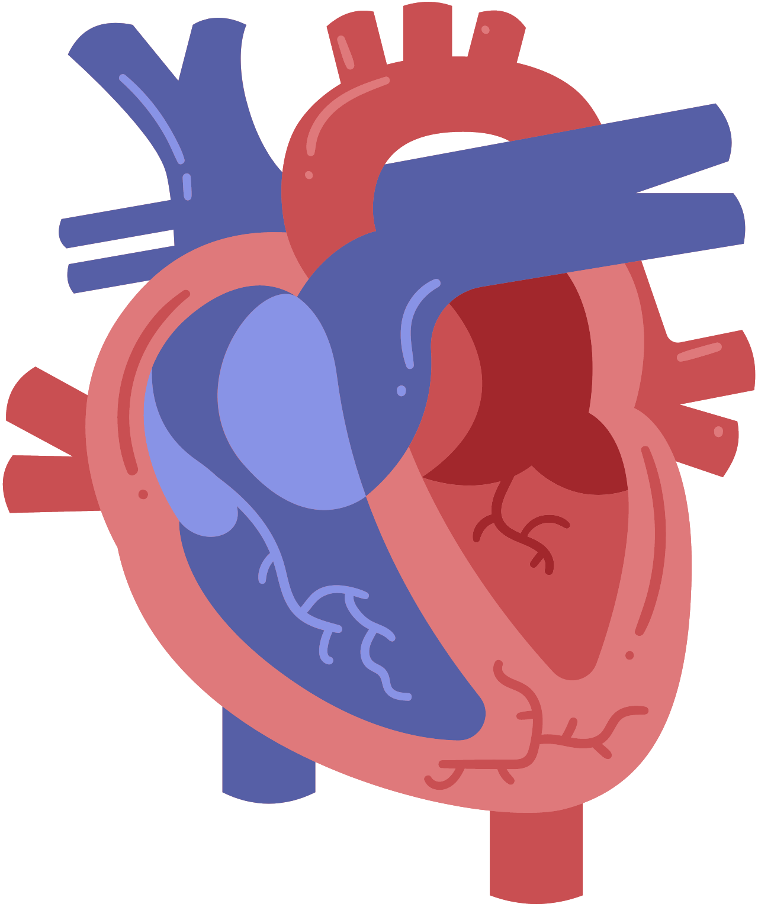
BLOOD PRESSURE CATEGORIES
According to standard guidelines, blood pressure levels are categorized as:
Normal
Less than 120/80 mmHg
Hypertension Stage 2
Elevated
Systolic 140 or higher or diastolic 90 or higher
Systolic 120–129 and diastolic less than 80 mmHg
Hypertensive Crisis
Hypertension Stage 1
Systolic over 180 and/or diastolic over 120 mmHg
Systolic 130–139 or diastolic 80–89 mmHg
Notes:
このslide にはけつあつじょすうしです。
- ふつう：120/80 ひゃくじゅうはしじゅう よりひくい
- こうけつあつ いちど（ステージ 1）：130–139 / 80–89 です。
- こうけつあつ にど（ステージ 2）：しゅうしゅくきけつあつが140 いじょう /さいていけつあつは90 いじょう
- きゅうせいこうけつあつ：180 いじょう / 120 いじょう（きけん）です。

Slide 6



CAUSES AND RISK FACTORS
Hypertension can arise from lifestyle and genetic factors, including:
Unhealthy diet (high in salt and saturated fats)
Lack of physical activity
Obesity or being overweight
Excessive alcohol or tobacco use
Chronic stress
Family history of high blood pressure
It may also be secondary to conditions like kidney disease or hormonal disorders.
Notes:
こうけつあつは、せいかつしゅうかんやいでんてきよういんによってひきおこされることがあります。
ぐたいてきには、つぎのようなものがあげられます。
ふけんこうなしょくじ（えんぶんやほうわしぼうさんのかじょうせっしゅ）
うんどうぶそく ひまんまたはかたいじゅう かどのいんしゅやきつえん まんせいてきなすとれす こうけつあつのかぞくれき また、じんぞうびょうやほるもんいじょうなどのびょうきがげんいんとなるばあいもあります。

Slide 7


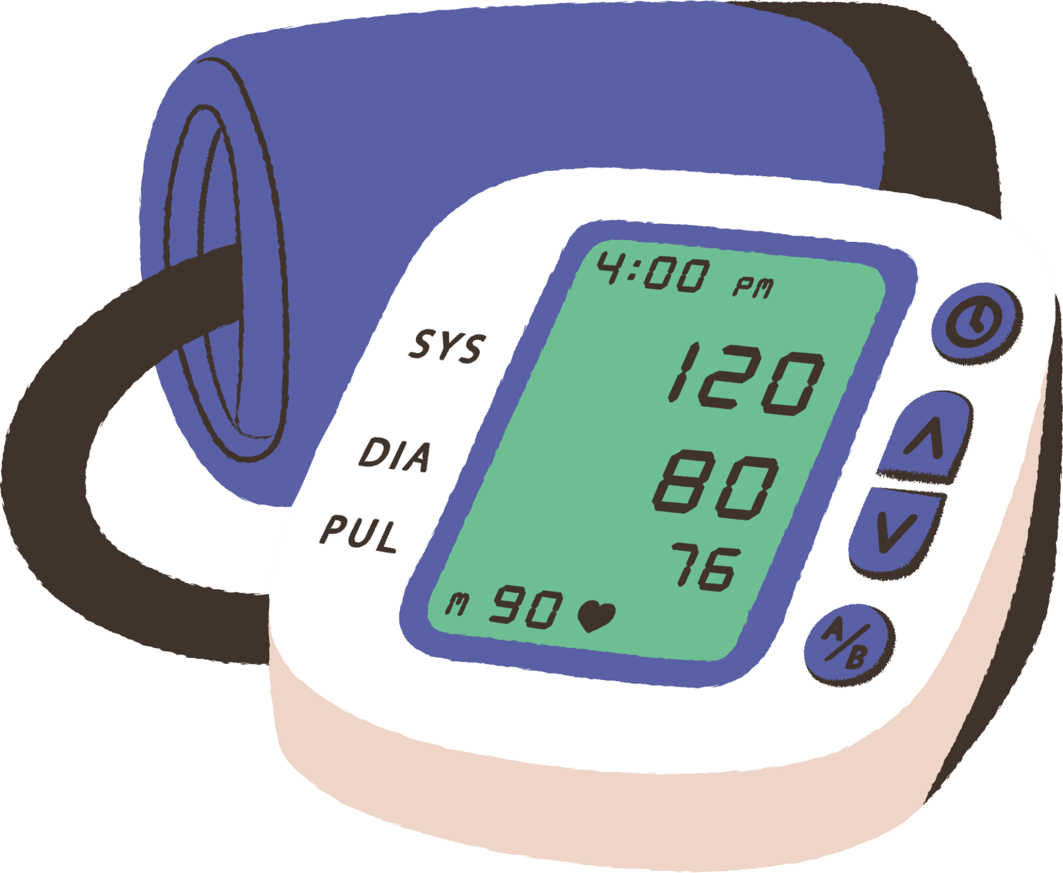
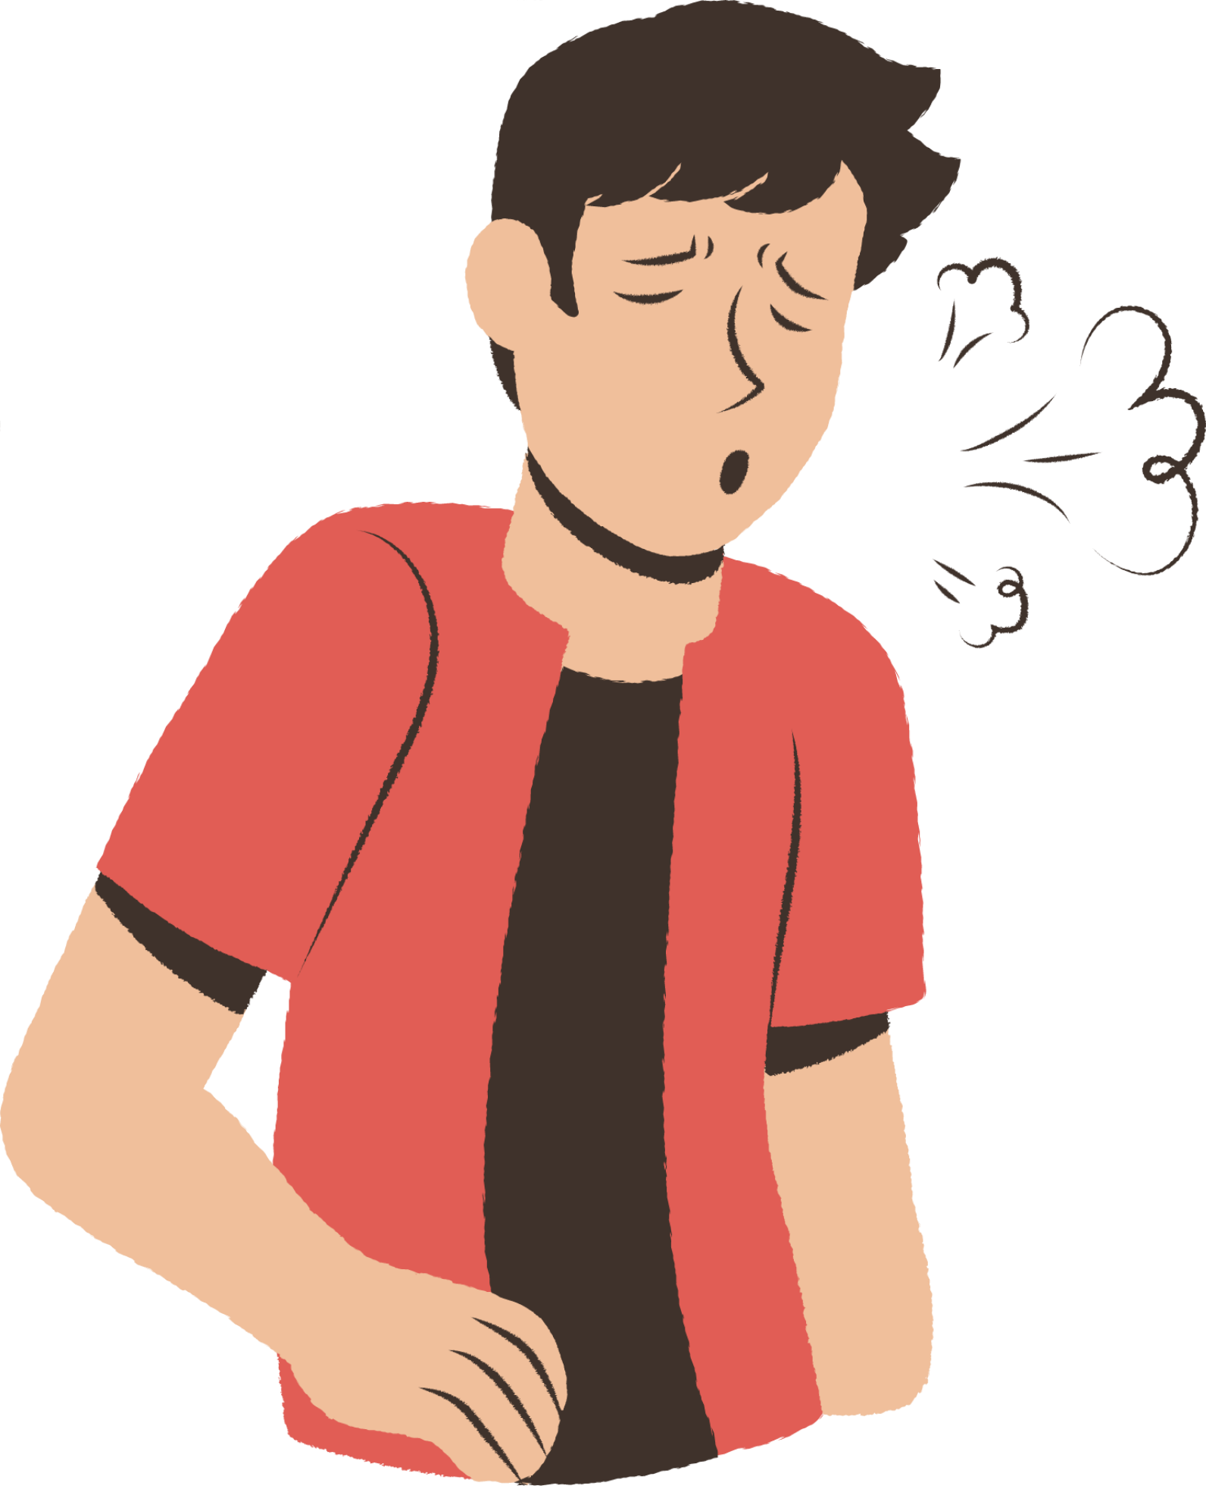
SYMPTOMS AND THE SILENT NATURE OF HYPERTENSION
Hypertension is often called the "silent killer" because it typically has no obvious symptoms until significant damage has occurred. When symptoms do appear, they may include headaches, shortness of breath, nosebleeds, or chest pain—but these are not always present and often appear when blood pressure is dangerously high.
Notes:
こうけつあつは、じゅうだいなそんしょうがはっせいするまであきらかなしょうじょうがあらわれないことがいっぱんてきであるため、「サイレントキラー」とよばれることがおおいです。しょうじょうがあらわれたばあい、ずつう、いきぎれ、はなぢ、むねいたなどがあげられますが、これらはつねにあらわれるわけではなく、けつあつがきけんなほどたかいときにあらわれることがおおいです。

Slide 8
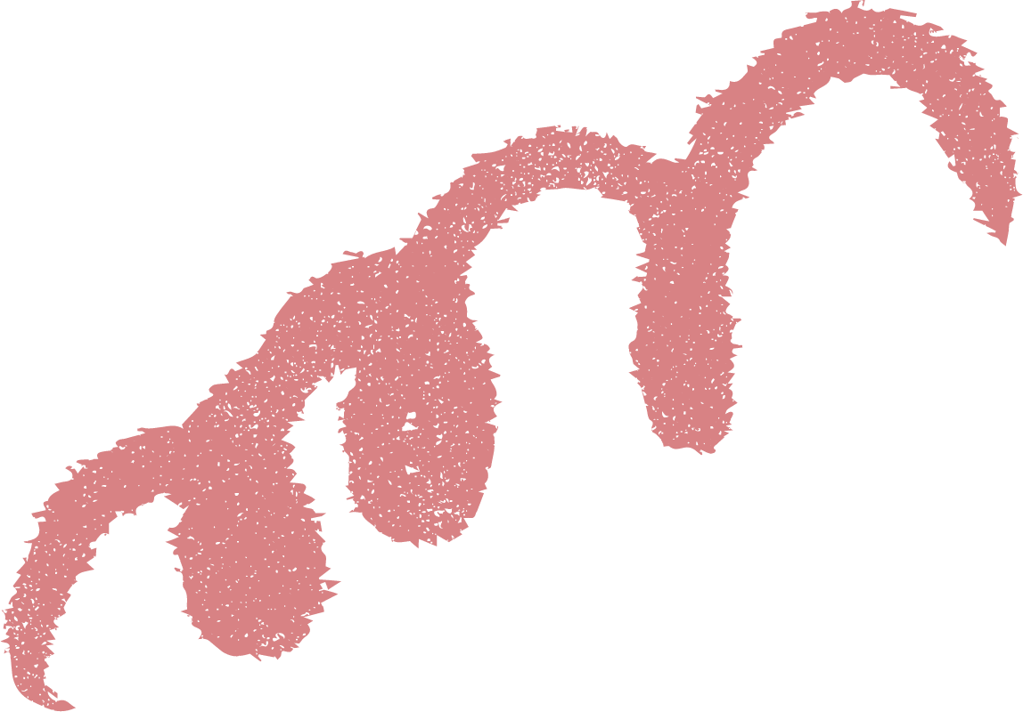
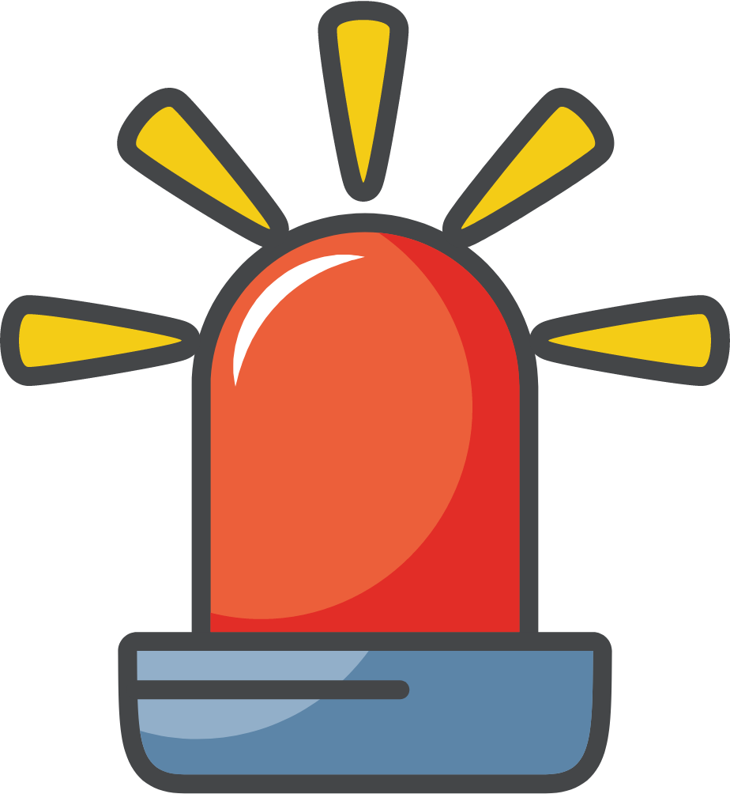




COMPLICATIONS OF HYPERTENSION
If left unmanaged, high blood pressure can lead to
Heart disease
1
Including heart attacks, heart failure, and left ventricular hypertrophy
Stroke
2
Due to weakened or blocked blood vessels in the brain
Kidney damage
3
Resulting in chronic kidney disease or failure
Cognitive issues
4
Such as memory loss and dementia over time
Notes:
ちりょうしないと、おこるかのうせいがあるもの：
高血圧を気を付けてないなら高血圧のせいでしたのびょうきが引き起こす可能性があります。
- しんぞうのびょうき（しんふぜん など）
- のうそっちゅう
- じんぞうのきのうしょうがい
- きおくりょくやにんちしょうのもんだい

Slide 9



DIAGNOSIS AND MONITORING
Hypertension is diagnosed by measuring blood pressure with a cuff device. Multiple readings over time are needed to confirm a diagnosis. Some people may require 24-hour ambulatory blood pressure monitoring. Regular monitoring is essential, especially for individuals at risk.
Notes:
こうけつあつはかふそうちでけつあつをそくていすることによってしんだんされます。しんだんをかくていするには、いっていきかんにはわたってふくすうかいのそくていがひつようです。ひとによっては、にじゅうよじかんのけつあつそくていがひつようなばあいもあります。とくにリスクのあるこじんにたいしては、ていきてきなかんしがふかけつです。

Slide 10
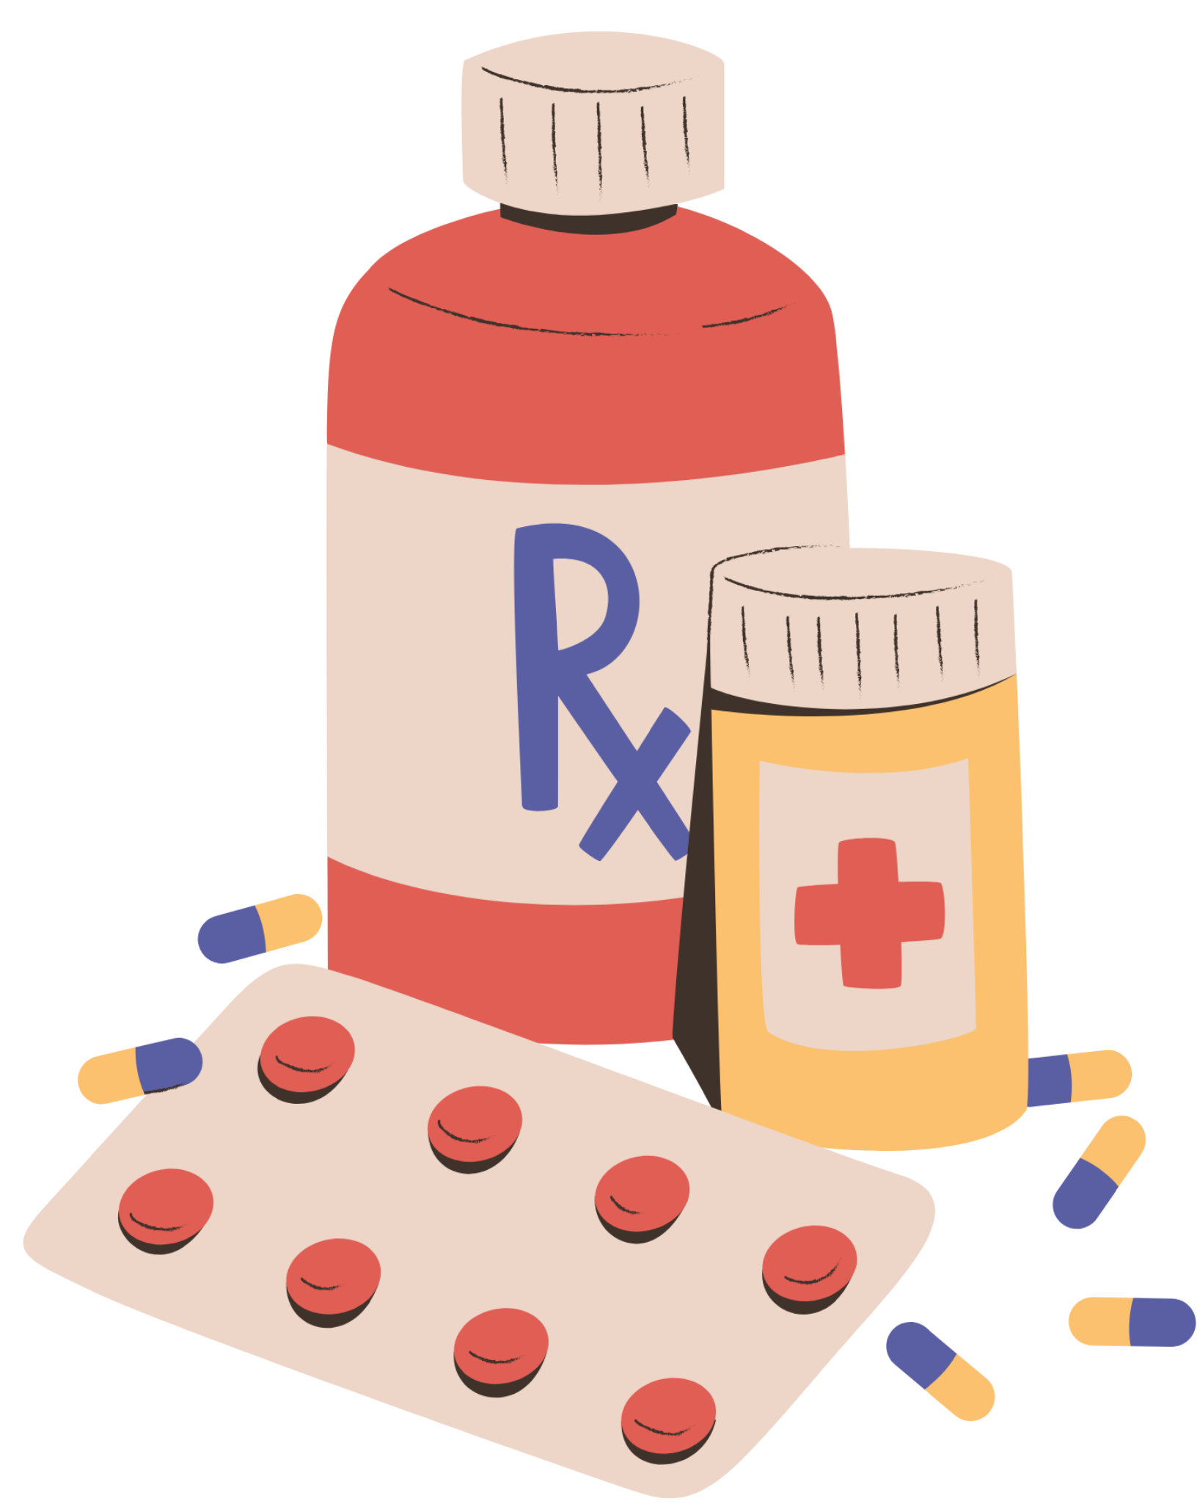
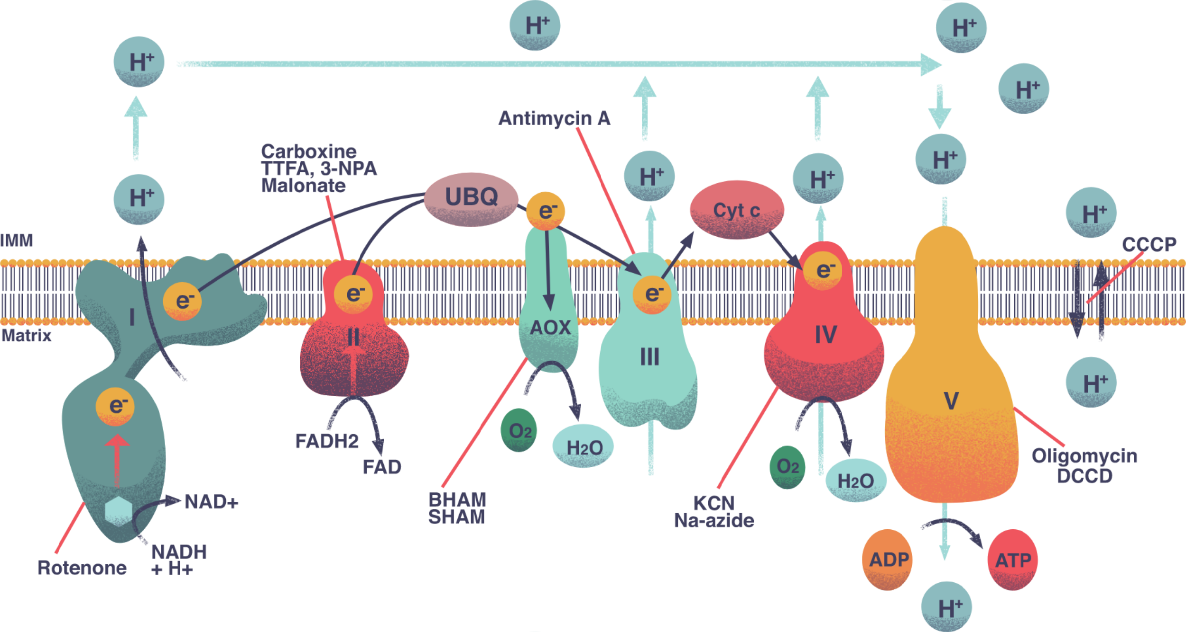
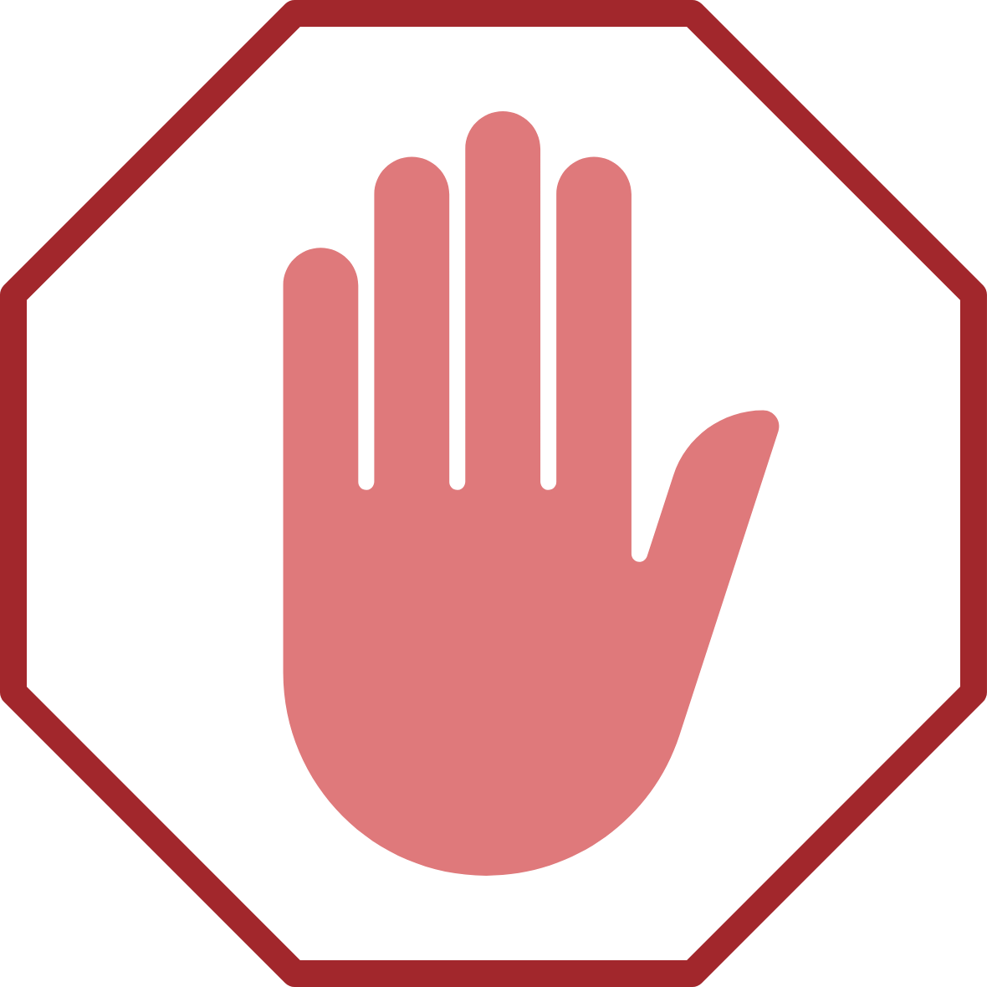
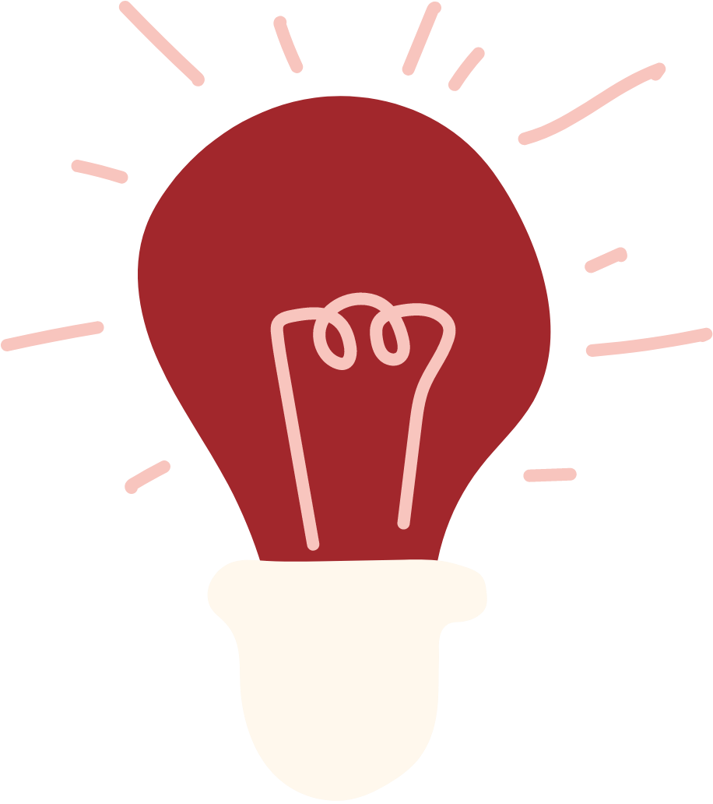
MEDICATIONS AND MEDICAL MANAGEMENT
When lifestyle changes are not enough, medication may be prescribed. Common classes of antihypertensive drugs include
Calcium channel blockers
Diuretics
ACE inhibitors
medicines that help reduce fluid buildup in the body
medicines that lower blood pressure
stop calcium from entering the cells of the heart and arteries
TIP
Take medication consistently and check blood pressure regularly to ensure effectiveness.
Notes:
せいかつしゅうかんのかいぜんだけではふそくするばあい、くすりがしょほうされます。
よくつかわれるくすりのしゅるい：
- りにょうざい（たいないのすいぶんをへらす）
- かるしうむブロッカー（しんぞうやけっかんへのかるしうむをせいげん）
- ACEいんがいざい（けつあつをさげる）

Slide 11
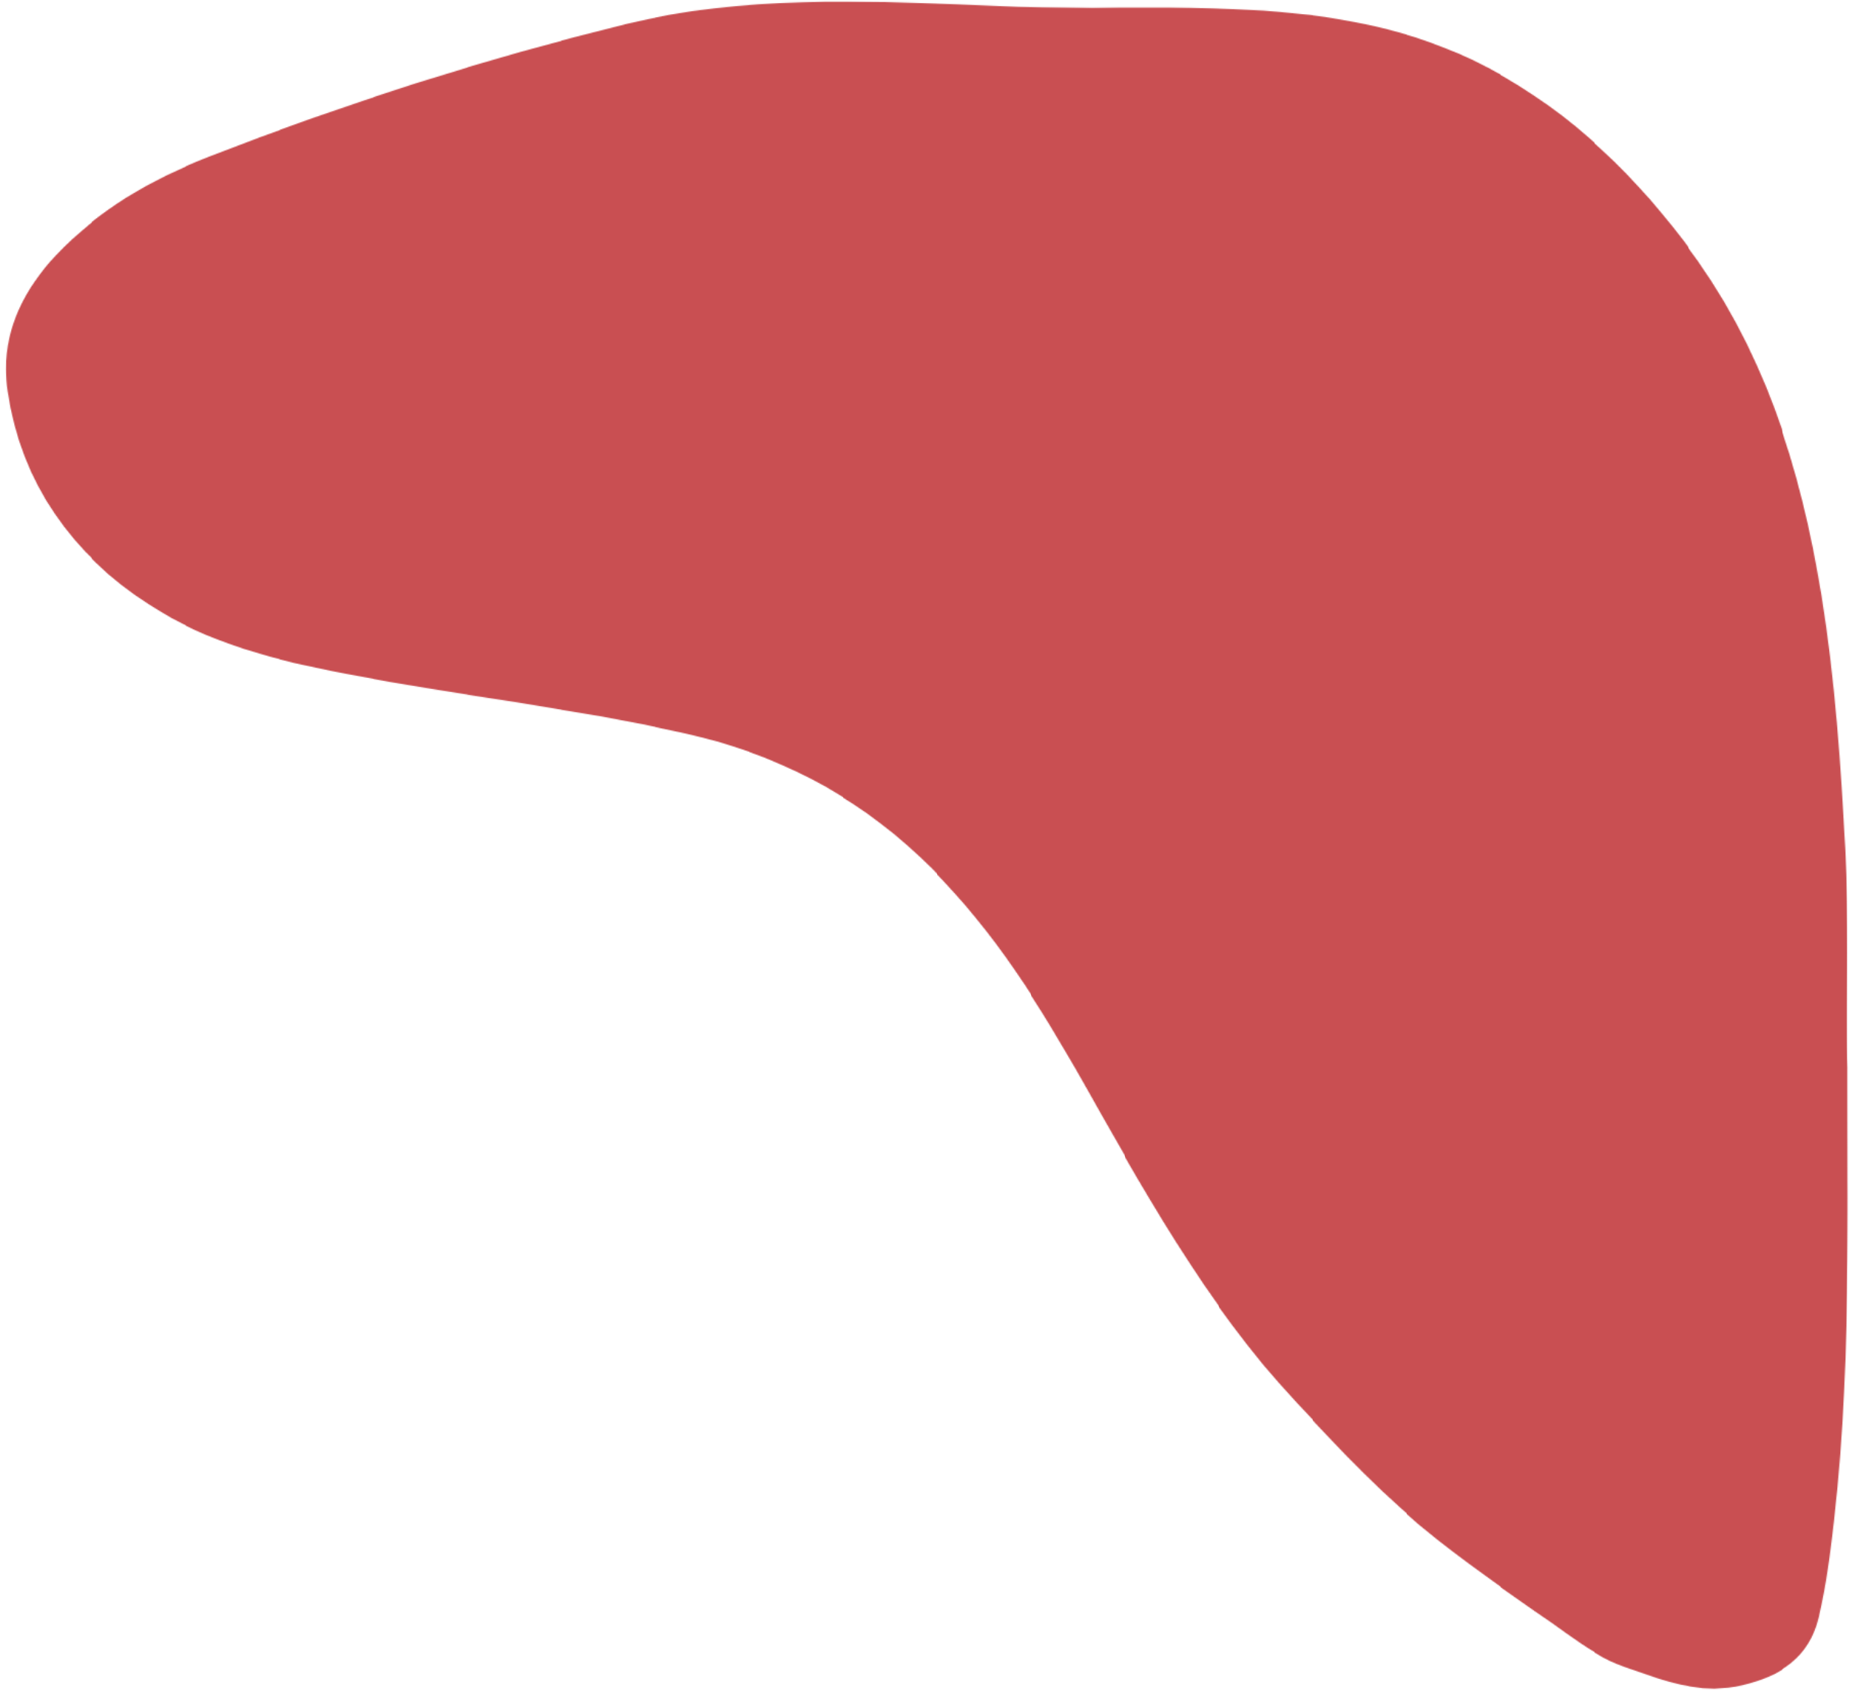
LIFESTYLE MODIFICATIONS FOR MANAGEMENT
Lifestyle changes are often the first step in managing high blood pressure. These include:
Reducing salt intake and eating a balanced, heart-healthy diet
Engaging in regular physical activity (at least 30 minutes most days)
Maintaining a healthy weight
Limiting alcohol and avoiding tobacco
Managing stress through relaxation techniques or therapy
Notes:
こうけつあつのかんりにおいて、せいかつしゅうかんのかいぜんはおおくのばあい、さいしょのすてっぷとなります。ぐたいてきには、いかのことがあげられます。
しおぶんせっしゅりょうをへらし、ばらんすのとれたしんぞうによいしょくじをとる
ていきてきなうんどう（ほぼまいにち30ぷんいじょう）
けんこうてきなたいじゅうをいじする
あるこーるせっしゅをひかえ、たばこをさける
りらくぜーしょんほうやせらぴーですとれすをかんりする

Slide 12
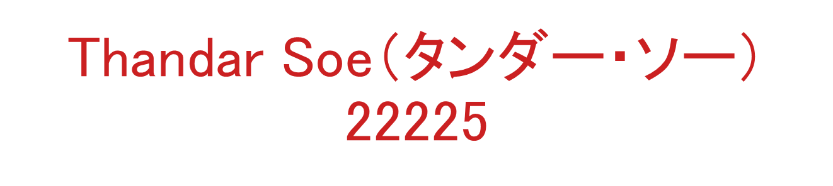
ありがとうございました。
Notes:
Ke tsu ron to shite みんな で きょうりょく して、 いしき を たかめ、jibun to kazoku no しんぞう けんこう を そくしん して いきましょう

